Slide 1
Predicting Used Cars Price in UK
Alpha Team

Slide 2
Table of Contents
1
4
2
5
3
Findings & Solution
Group Profile
Problem Formulation
Conclusion & Recommendation
Data Understanding

Slide 3


Group Profile
Rafidghadah Damarta
Zahir
Ilham

Slide 4
Webuy Used Cars www.webuyusedcars.co.uk
Perusahaan yang bergerak di bidang jual-beli mobil bekas sebagai perantara, dengan cara memfasilitasi transaksi antara penjual dan pembeli melalui platform khusus.
Setelah beroperasi di beberapa negara, perusahaan memutuskan untuk melakukan ekspansi ke Inggris Raya.

Slide 5
The Problems
Stackholder | Problem | What | Why | How
Tim Riset Pengembangan Webuy Used Cars | Karakteristik Mobil | Apa saja karakteristik mobil bekas di Inggris Raya berdasarkan rentang harganya untuk dapat memahami gambaran listing mobil bekas di sana? | Tidak memahami karakteristik mobil bekas di Inggris Raya akan menimbulkan tantangan bagi Perusahaan dalam memahami tempat ekspansi itu sendiri. | Melakukan eksplorasi data analisis mendalam berdasarkan kategori harga mobil untuk memberikan wawasan kepada stakeholder.
Penjual Mobil | Prediksi Harga | Bagaimana kita dapat memprediksi rentang harga jual terbaik untuk penjual secara lebih efisien dengan memanfaatkan data listing mobil bekas di Inggris Raya? | Untuk memperoleh estimasi harga, penjual harus menunggu tim Webuy Used Cars memeriksa informasi yang telah diisi mengenai mobil yang hendak dijual. Proses ini memakan waktu dan menambah beban kerja, sehingga kurang efisien. | Membuat model prediktif menggunakan teknik regresi dengan evaluasi metrik MAPE di bawah 12%.

Slide 6
Data Understanding
Column Name | Description
Brand | Merek mobil
Model | Nama model mobil
Year | Tahun produksi mobil
Price | Harga mobil
Transmission | Transmisi mobil
Mileage | Jarak tempuh yang sudah tercapi
Fuel Type | Jenis bahan bakar
Tax | Harga pajak
Mpg | Rata-rata jarak tempuh per unit energi yang dikonsumsi
Engine Size | Ukuran mesin dalam CC
Data berisi daftar mobil bekas yang dijual di Inggris Raya.
Data diperoleh dengan cara web-scraping.
Data dipublikasi pada tahun 2020.
Terdapat sebanyak 99.187 data mobil.
Link Dataset: https://www.kaggle.com/datasets/adityadesai13/used-car-dataset-ford-and-mercedes/data

Slide 7
Column | Duplicate | Zero Value | Sample Unique
Brand | 1.475 | - | Audi, BMW, …
Model | 1.475 | - | 1 Series, 2 Series, …
Year | 1.475 | 0 | 1970, 2060, …
Price | 1.475 | 0 | 590, 700, …
Transmission | 1.475 | - | Manual, Semi-Auto, Automatic, Other
Mileage | 1.475 | 0 | 1000, 4401, …
Fuel Type | 1.475 | - | Petrol, Diesel, Other, Hybrid, Electric
Tax | 1.475 | 6.294 | 0, 110, …
Mpg | 1.475 | 0 | 0.3, 1.1, …
Engine Size | 1.475 | 273 | 0.0, 0.6, …
Terdapat sekitar 1.5% data duplikat dari total baris. Data duplikat akan dihapus.
Terdapat data bernilai 0 pada kolom Tax dan Engine Size. Data tersebut akan dipelajari lebih lanjut.
Terdapat anomali pada kolom Year dan Mpg. Terdapat nilai 1970 dan 2060 pada kolom Year, sementara terdapat nilai yang terlalu kecil seperti 0.3 dan 1.1 di kolom Mpg. Data tersebut akan dipelajari lebih lanjut.
Terdapat data dengan kategori Other pada kolom Transmission dan Fuel Type. Data tersebut akan dipelajari lebih lanjut.

Slide 8
Data Cleaning Summary
Column | Value | Amount | Action | Description | New Value
Year | 2060 | 3 | Dirubah | Kami merubah data berdasarkan hasil croos-check dengan data yang kami miliki, serta mempelajari model mobil tersebut dari Autotrade dan Wikipedia. | 2012
 | 1970 |  |  |  | 2015
 | 1970 |  |  |  | 2017
Transmission | Other | 9 | Dirubah | Berdasarkan situs Spinny, transmisi Automatic memiliki banyak jenis. Oleh karena itu, kami mengasumsikan bahwa kategori Other termasuk dalam salah satu jenis transmisi Automatic. | Automatic
Fuel Type | Other | 246 | Dipertahankan | Berdasarkan situs West Way, umumnya terdapat kendaraan berjenis bahan bakar LPG atau Biofuels di Inggris Raya. | -
Engine Size | 0.0 | 231 | Dihapus | Berdasarkan domain-knowledge kami menghapus data mobil dengan nilai Engine Size 0 yang bukan mobil Electric karena, mobil Electric akan memiliki nilai 0 pada kolom Engine Size. | -
Tax | 0 | 6.247 | Dipertahankan | Berdasarkan situs GOVUK, bebas pajak diberikan kepada kendaraan dengan emisi rendah atau kendaraan untuk kaum disabilitas. | -
Mpg | Mpg < 10.0 | 33 | Dihapus | Informasi rata-rata konsumsi bahan bakar berdaraskan kategori kendaraan menunjukan, Mpg dibawah 10.0 terbilang abnormal untuk kendaraan pribadi. | -

Slide 9
Adding New Columns
Fuel Efficiency
Fuel Efficiency mengkategorikan Mpg kedalam 4 jenis berdasarkan informasi dari situs Cinch:
Excellent: Mpg > 60.0
Good: Mpg < 60.0 & Mpg >= 50.0
Fair: Mpg < 50.0 & Mpg >= 25.0
Poor: Mpg > 25.0
Price Category mengkategorikan Price kedalam 3 jenis berdasarkan nilai kuartil kolom Price:
Premium: Price > 20.750 (Q1)
Standard: Price < 20.750 & Price >= 9.999
Budget: Price < 9.999 (Q3)
Model | Year | Mpg | Fuel Efficiency | …
A1 | 2017 | 55.4 | Good | …
A6 | 2016 | 64.2 | Excellent | …
A1 | 2016 | 55.4 | Good | …
… | … | … | … | …
Price Category
Model | Year | Price | Price Category | …
A1 | 2017 | 125000 | Standard | …
A6 | 2016 | 16500 | Standard | …
A1 | 2016 | 11000 | Standard | …
… | … | … | … | …

Slide 10
Karakteristik Mobil Bekas Berdasarkan Kategori Harga
Untuk mengetahui karakteristik mobil bekas di Inggris Raya berdasarkan kategori harga, kami akan menganalisis lebih dalam terhadap:
Tahun Produksi
Merek Mobil
Model Mobil
Jenis Transmisi
Jenis Bahan Bakar
Tenaga Mesin
Rentang Efisiensi Bahan Bakar

Slide 11
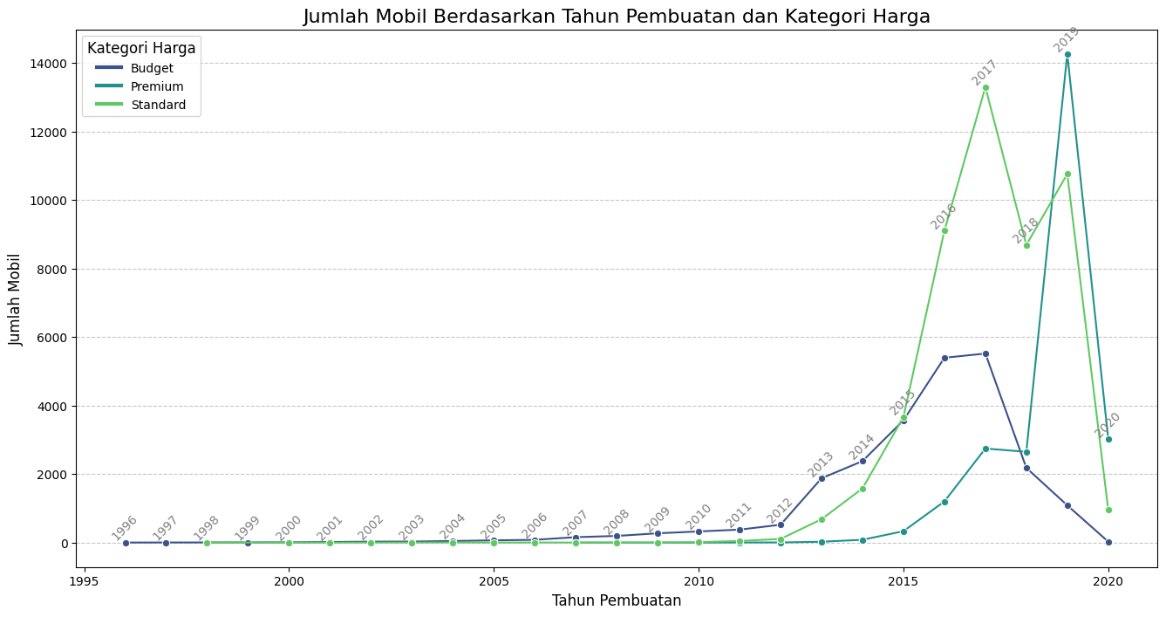
Jumlah Mobil berdasarkan Tahun Produksi dan Kategori Harga
Budget: Tahun pembuatan 2016 hingga 2017 menjadi tahun dengan jumlah mobil terbanyak.
Standard: Tahun pembuatan 2017 dan 2019 menjadi tahun dengan jumlah mobil terbanyak.
Premium: Tahun pembuatan 2019 menjadi tahun dengan jumlah mobil terbanyak.
Terdapat pola di mana semakin baru mobil maka semakin tinggi juga harga mobil tersebut. Hal ini sesuai dengan hasil uji korelasi Spearman yang bernilai 0.6, atau moderate positif.

Slide 12
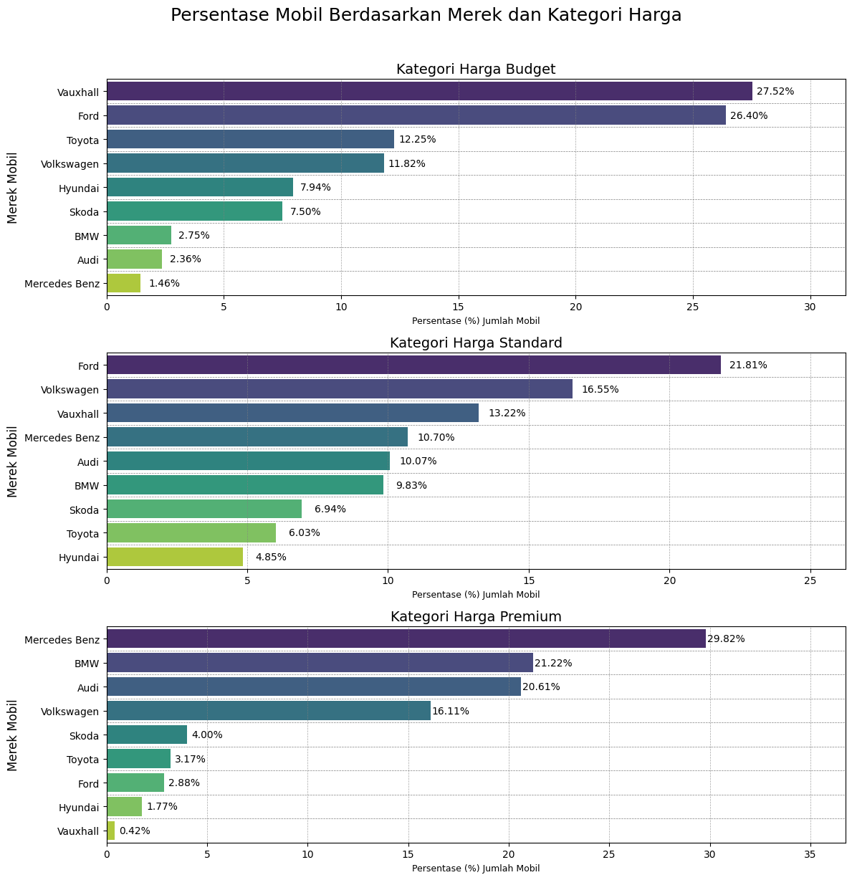
Persentase Mobil berdasarkan Merek dan Kategori Harga
Budget: Vauxhall dan Ford menjadi merek dengan jumlah mobil terbanyak dalam kategori ini.
Standar: Ford, Volkswagen, dan Vauxhall menjadi merek dengan jumlah mobil terbanyak dalam kategori ini.
Premium: Mercedes-Benz dan BMW menjadi merek dengan jumlah mobil terbanyak dalam kategori ini.
Berdasarkan informasi dari situs gosho.my, merek-merek populer dari setiap kategori harga termasuk dalam 10 merek mobil bekas terlaris di Inggris Raya selama tahun 2022-2023.

Slide 13
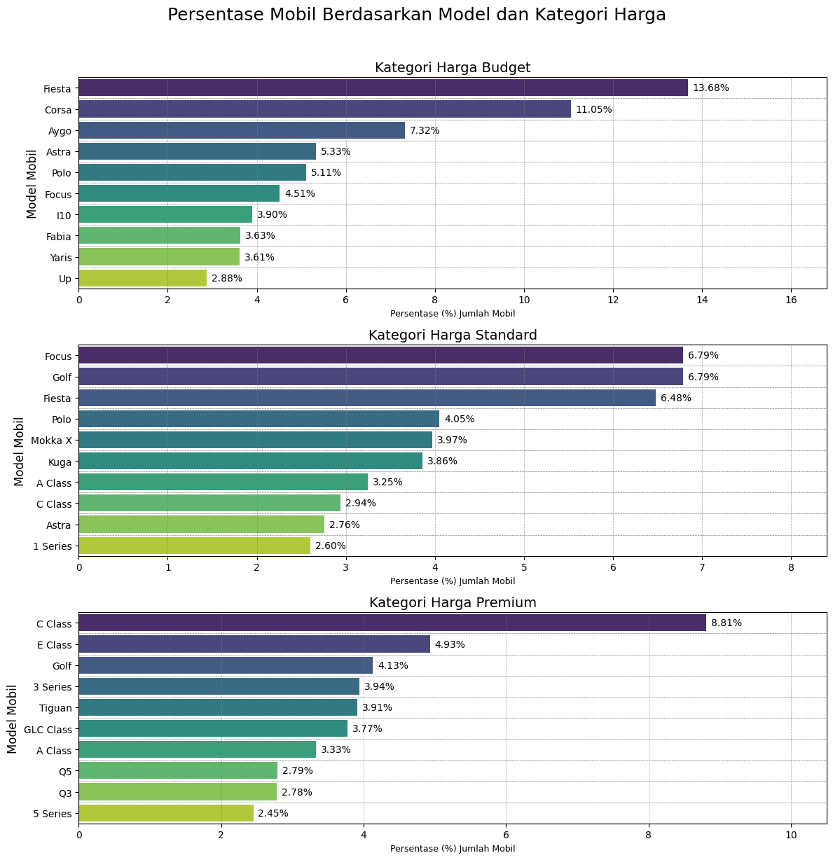
Persentase Mobil berdasarkan Model dan Kategori Harga
Budget: Fiesta dan Corsa mendominasi kategori Budget. Menurut segment mobil Eropa, kategori ini dikuasai oleh tipe model mobil mini dan small.
Standard: Focus, Golf, dan Fiesta mendominasi kategori Standard. Kategori ini mencakup berbagai tipe model mobil, mulai dari small, medium, large, hingga sport-utility (seperti Mokka X dan Kuga).
Premium: C Class dan E Class memiliki proporsi terbanyak dalam kategori premium. Kategori ini didominasi oleh tipe model mobil large dan executive.

Slide 14
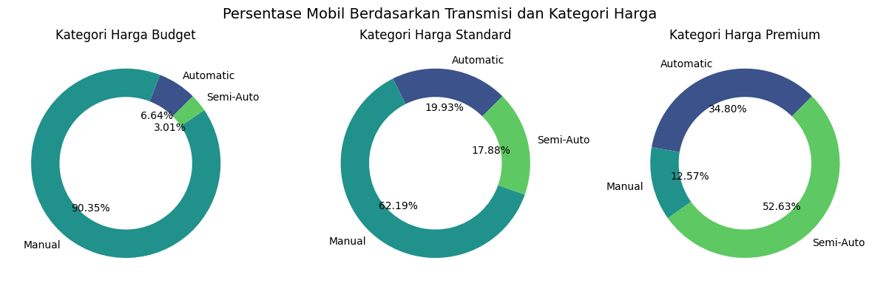
Persentase Mobil berdasarkan Transmisi dan Kategori Harga
Budget: Manual menjadi transmisi mayoritas pada kategori budget. Sebagian besar kendaraan di kategori ini memiliki transmisi konvensional yang dapat memberikan kontrol penuh terhadap kinerja mesin.
Standard: Manual masih menjadi transmisi mayoritas pada kategori standard namun, transmisi pada kategori ini lebih variatif dari kategori sebelumnya.
Premium: Semi-Auto menjadi transmisi mayoritas pada kategori premium. Sebagian besar kendaraan di kategori ini memiliki transmisi modern yang menekankan kenyamanan berkendara melalui kontrol otomatis kinerja mesin.

Slide 15
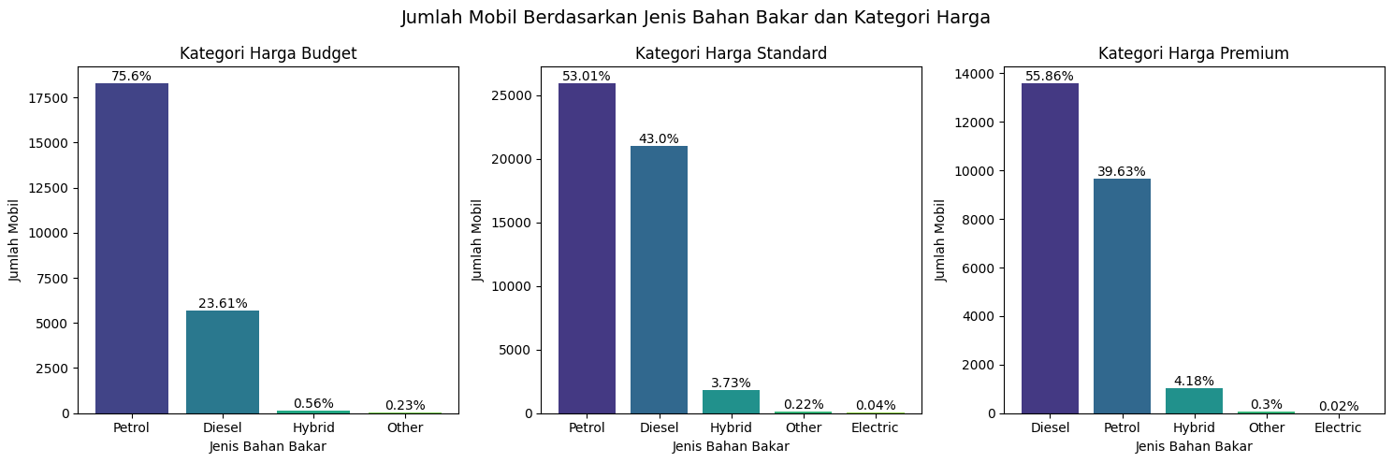
Jumlah Mobil berdasarkan Jenis Bahan Bakar dan Kategori Harga
Budget: Sebagian besar mobil di kategori ini menggunakan bahan bakar umum, yaitu Petrol. Tidak ada mobil listrik dalam kategori ini.
Standard: Sebagian besar mobil di kategori ini menggunakan bahan bakar Petrol, namun jumlah mobil dengan bahan bakar lain pada kategori ini lebih variatif dari kategori sebelumnya.
Premium: Sebagian besar mobil di kategori ini menggunakan bahan bakar Diesel. Berdasarkan situs My NRMA, mesin Diesel umumnya memiliki torsi lebih besar, membuatnya cocok untuk kendaraan yang berat.

Slide 16
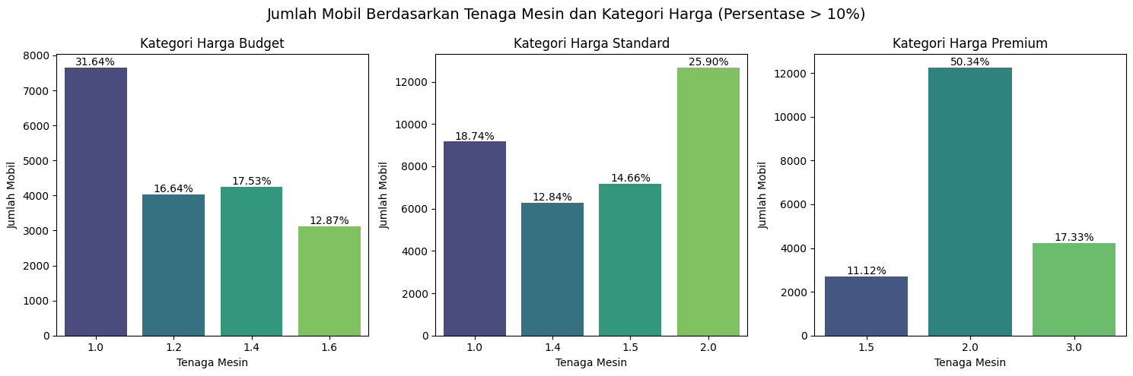
Jumlah Mobil berdasarkan Tenaga Mesin dan Kategori Harga
Budget: Mayoritas kendaraan dalam kategori ini menggunakan mesin bertenaga kecil hingga menengah.
Standard: Kendaraan pada kategori ini memiliki tenaga mesin yang sangat variatif, mulai dari kendaraan mesin bertenaga kecil hingga besar.
Premium: Mayoritas kendaraan dalam kategori ini menggunakan mesin bertenaga menengah hingga besar.

Slide 17
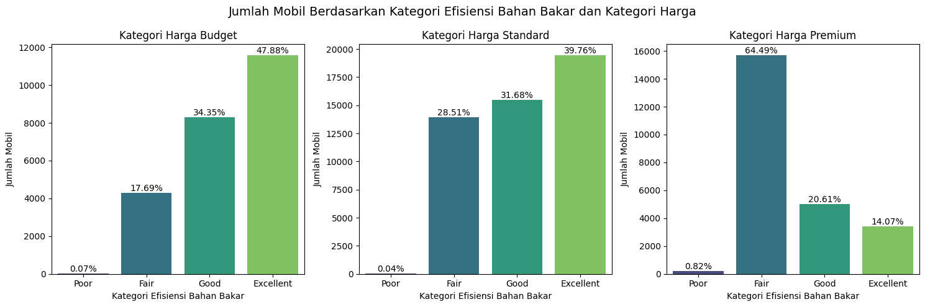
Jumlah Mobil berdasarkan Efisiensi Bahan Bakar dan Kategori Harga
Budget: Dengan mayoritas kategori Excellent dan Good, sebagian besar kendaraan di kategori ini memiliki rentang Mpg >= 50.0.
Standard: Dengan mayoritas kategori Excellent dan Good, sebagian besar kendaraan di kategori ini memiliki rentang Mpg >= 50.0.
Premium: Dengan mayoritas kategori Fair, sebagian besar kendaraan di kategori ini memiliki rentang Mpg < 50.0 dan Mpg >= 25.0. Bisa kita ketahui juga bahwa mayoritas kendaraan pada kategori ini tidak memprioritaskan efisiensi bahan bakar yang sangat baik.

Slide 18
Summary
Price Category | Tahun Produksi | Merek | Model | Transmisi | Bahan Bakar | Tenaga Mesin | Efisiensi Bahan Bakar
Budget | 4 Tahun (*) | Vauxhall Ford | Mini Small | Manual | Petrol | Kecil – Menegah (1.0 – 1.6) | Excellent - Good (Mpg >= 50.0
Standard | 1 – 3 Tahun (*) | Ford Volkswagen Vauxhall | Variatif | Manual namun, lebih variatif | Petrol Diesel | Kecil – Besar (1.0 – 2.0) | Excellent - Good (Mpg >= 50.0)
Premium | 1 Tahun (*) | Mercedes Benz BMW Audi | Large Executive | Semi-Auto Automatic | Diesel Petrol | Menengah – Besar (1.5 – 2.0) | Fair (Mpg < 50.0 dan Mpg >= 25.0)
(*) Berdasarkan informasi publikasi dataset pada tahun 2020

Slide 19
Memprediksi Harga Mobil Bekas
Untuk dapat memprediksi harga mobil bekas di Inggris Raya, kami akan membuat model prediktif menggunakan teknik regresi. Berikut adalah tahap pembuatanya :
Data Preparation
Features Engineering
Model Benchmarking
Tune Best Model
Evaluation
Interpret Result

Slide 20
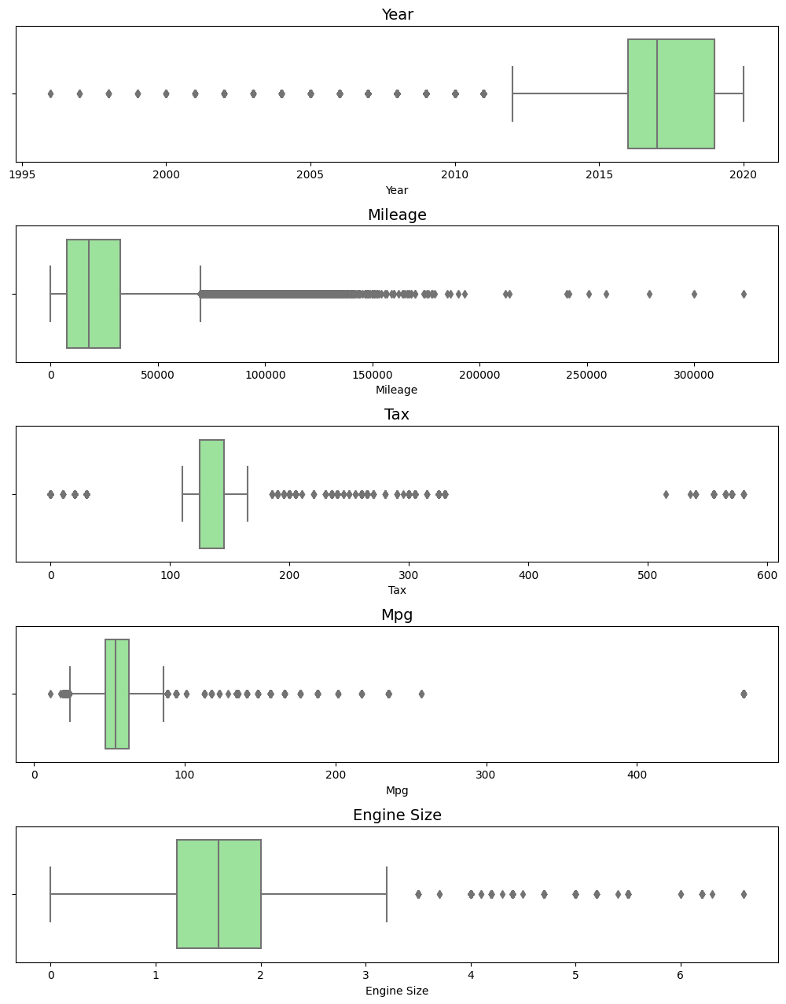
Outliers & Multicollinearity
Outliers akan kami pertahankan karena, kami percaya informasi pada outliers mungkin penting untuk memprediksi harga mobil.
Fitur Year, Mpg, dan Engine Size memiliki korelasi tinggi antara variabel independent berdasarkan nilai VIF yang lebih besar dari 10.
Fitur Mpg akan kami hapus untuk menangani multicollinearity karena, kami rasa Mpg kurang diperhartikan saat membeli mobil bekas. Namun, pada tahap model benchmarking, kami akan menguji dengan dataset yang tidak memiliki Mpg dan memiliki Mpg.
Feature | Total Outliers | VIF
Year | 1.729 | 38.64
Mileage | 3.832 | 2.43
Tax | 28.526 | 6.23
Mpg | 892 | 16.56
Engine Size | 648 | 11.67

Slide 21
Features Engineering
Drop Column
Encoding
Scaling
Fuel Efficiency
Price Category
Mpg (*)
One-hot: Brand
Ordinal: Transmission & Fuel Type
Binary: Model
Robust Scaler
(*) kami akan menguji dengan dataset yang tidak memiliki Mpg dan memiliki Mpg.

Slide 22
Model Benchmarking
Dataset akan dibagi menjadi 6 bagian untuk iterasi algoritma dan cross validation. Metrik evaluasi dihitung setelah iterasi selesai, dengan nilai rata-rata sebagai penilaian kinerja model. Hasilnya akan digunakan untuk memilih model terbaik. Berikut adalah algoritma dan metrik evaluasi yang akan digunkana:
Algoritma:
Linear Regression
K-Nearest Neighbors
Decision Tree Regressor
Random Forest Regressor
XGBoost Regressor
CatBoost Regressor
Metrik Evaluasi:
Mean Absolute Percentage Error (Metric evaluasi utama)
Mean Absolute Error
Root Mean Square Error

Slide 23
Without Mpg
Model | Mean MAPE | Test MAPE | Mean MAE | Test MAE | Mean RMSE | Test RMSE
CatBoost | 8.2% | 8% | 1341.738 | 1325.598 | 2184.310 | 2142.794
KNN | 8.5% | 8.2% | 1373.206 | 1338.664 | 2359.142 | 2262.871
XGBoost | 8.5% | 8.4% | 1389.000 | 1374.485 | 2241.695 | 2211.430
Random Forest | 8.6% | 8.4% | 1399.418 | 1378.039 | 2368.194 | 2298.680
Decision Tree | 10.6% | 10.4% | 1724.122 | 1709.934 | 2938.817 | 2900.136
Linear Regression | 23.4% | 23.4% | 2998.546 | 3001.574 | 4674.289 | 4695.961
With Mpg
Model | Mean MAPE | Test MAPE | Mean MAE | Test MAE | Mean RMSE | Test RMSE
Random Forest | 7.5% | 7.4% | 1182.138 | 1169.900 | 2019.175 | 1983.996
CatBoost | 7.8% | 7.7% | 1233.574 | 1222.128 | 1990.546 | 1974.226
KNN | 8% | 7.7% | 1255.821 | 1217.523 | 2205.835 | 2086.866
XGBoost | 8% | 7.8% | 1257.409 | 1238.977 | 2039.670 | 2004.499
Decision Tree | 9.4% | 9.3% | 1486.298 | 1482.325 | 2610.594 | 2551.097
Linear Regression | 22.8% | 22.9% | 2935.546 | 2942.280 | 4632.068 | 4642.477

Slide 24
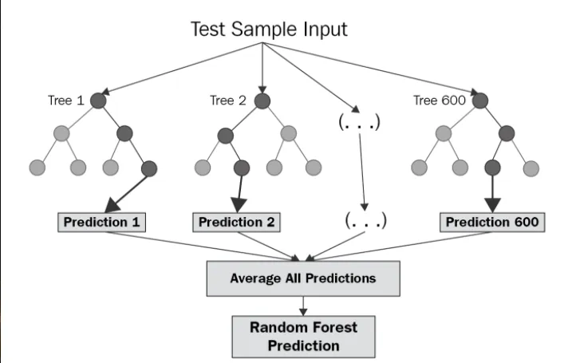
Random Forrest Regressor
Random Forrest: Metode pembelajaran ensemble yang membangun beberapa pohon keputusan dan menggabungkan prediksi pohon-pohon tersebut untuk membuat prediksi akhir (builtin). Berikut adalah cara kerjanya:
Model membangun beberapa pohon keputusan secara independent. Pembuatan pohon dilakukan dengan membagi dataset menjadi subset yang semakin kecil dan homogen.
Proses terus berulang hingga kriteria penghentian terpenuhi.
Setiap pohon akan menghasilkan prediksi.
Prediksi dari setiap pohon akan digabungkan dan diambilah rata-ratanya, untuk menghasilkan prediksi akhir.

Slide 25
Hyperparameter Tuning
Mengacu kepada referensi artikel Medium, kami memperoleh beberapa parameter yang bisa digunakan untuk melakukan tuning model Random Forest-Regressor, diantaranya:
Parameter | Description | Value for Tuning
n_estimators | Jumlah pohon yang akan digunakan. | 50 – 200
max_depth | Jumlah maksimum kedalaman pohon. | 2 – 50
min_sample_split | Jumlah minimum sampel yang dibutuhkan untuk melakukan split. | 2 – 30
min_sample_leaf | Jumlah minimum sampel yang dibutuhkan di setiap simpul terakhir (leaf) dari pohon Keputusan. | 1 – 30
max_feature | Jumlah fitur yang dipertimbangkan saat mencari pemisahan terbaik. | 2 – 10
bootstrap | Menentukan apakah model menggunakan sampel acak dari dataset saat membangun pohon, atau, model menggunakan keseluruhan dataset untuk membangun setiap pohon | True or False

Slide 26
Hyperparameter Tuning Result
Parameter | Value | Train set MAPE | Test set MAPE | Train MAPE (No Tuning) | Test MAPE (No Tuning)
n_estimators | 76 | 7.1% | 6.9% | 7.5% | 7.4%
max_depth | 8
min_sample_split | 1
min_sample_leaf | 7
max_feature | 20
bootstrap | False

Slide 27
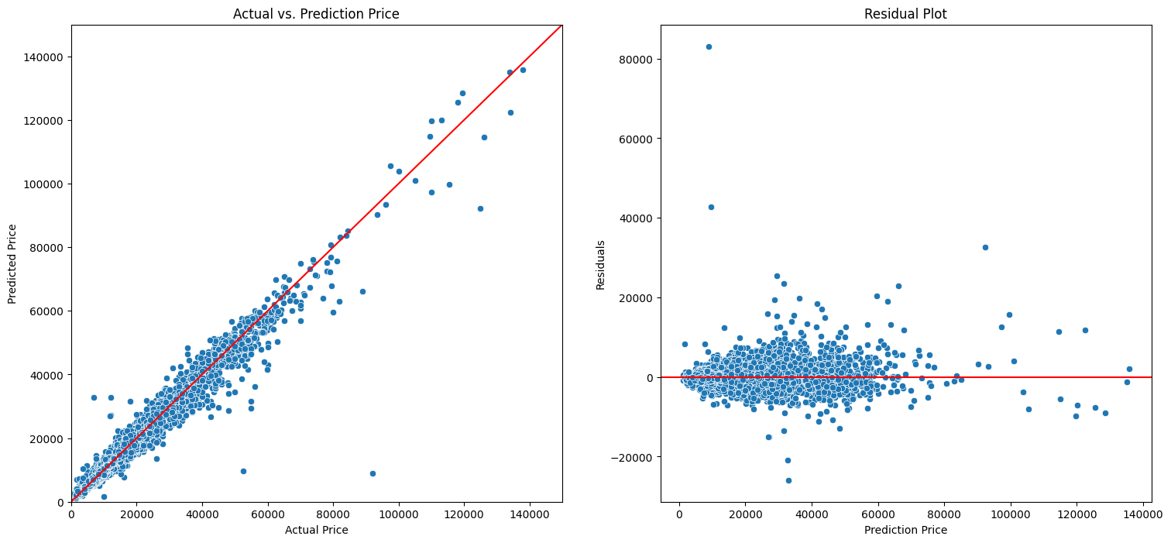
Actual VS Prediction Price
Secara keseluruhan plot harga aktual dan prediksi bergerak linier mendekati garis merah, yang dapat dikatakan prediksi harga memiliki error yang kecil.
Terdapat beberapa prediksi yang mengalami overestimate dan underestimate.
Pada rentang harga tinggi, model cenderung mengalami underestimate. Hal ini dikarenakan jumlah data di atas upper fence lebih sedikit, membuat model memiliki informasi terbatas diatas harga tersebut.

Slide 28
Residual Plot
Pada rentang harga prediksi sekitar 0 – 20.000 terdapat prediksi yang mengalami underestimate dengan residual ekstrim diatas 40.000 dan bahkan 80.000.
Pada rentang harga prediksi sekitar 20.000 – 40.000 terdapat sejumlah prediksi yang mengalami overestimate dengan residual > 20.000.
Pada rentang harga lebih dari 40.000 terdapat prediksi yang mengalami underestimate dan overestimate. Keterbatasan informasi menyebabkan model menghasilkan kesalahan yang signifikan dalam prediksinya.

Slide 29
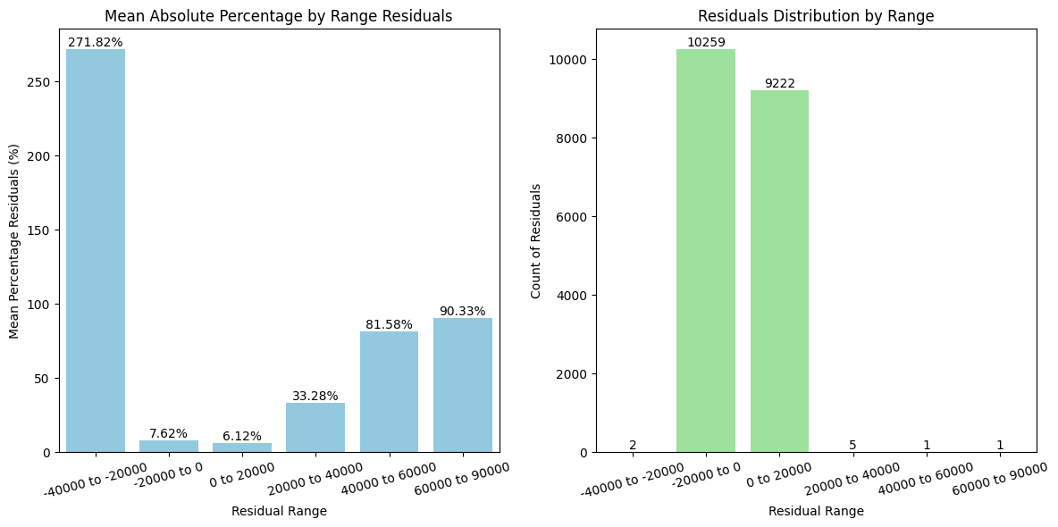
Residual Distribution by Range
Prediction Type | Residual Range | Data
Overestimate | -40.000 to -20.000 | 2
Underestimate | 20.000 to 40.000 | 5
Underestimate | 40.000 to 60.000 | 1
Underestimate | 60.000 to 90.000 | 1
Overestimate pada rentang residual -40.000 hingga 20.000 disebabkan kurangnya data mobil dibawah tahun 2011 (S Class Year 2002) dan harga aktual pada data test yang underpriced jika dibandingkan dengan harga pasar pada data train.
Underestimate pada rentang residual 20.000 hingga 40.000 disebabkan kurangnya data mobil (VW California <2019) pada rentang tersebut dan harga aktual pada data test yang cenderung overpriced jika dibandingkan dengan harga pasar pada data train.
Underestimate pada rentang residual 20.000 hingga 40.000 dan 60.000 hingga 90.000 disebabkan harga aktual pada data test yang overpriced jika dibandingkan dengan harga pasar pada data train.

Slide 30
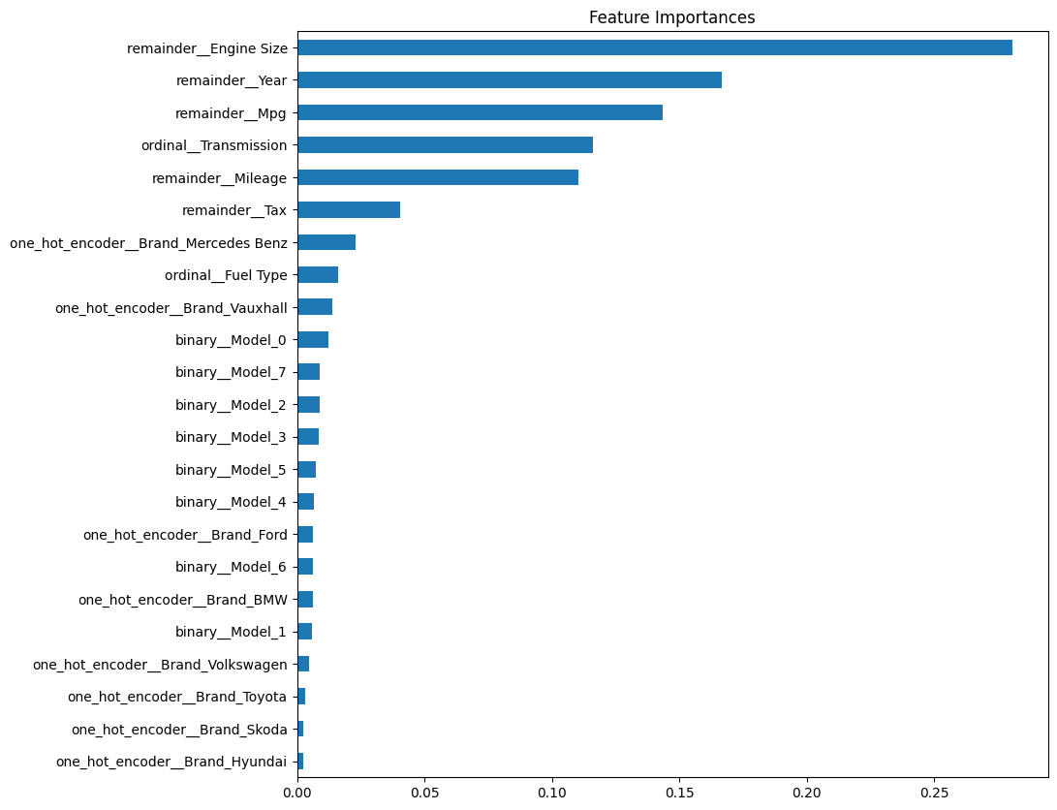
Feature Importance
Fitur Engine Size, Year, Mpg , Transmission, dan Mileage memiliki nilai feature importance yang tinggi.
Fitur-fitur tersebut memiliki pengaruh besar dalam menentukan harga dari suatu mobil.

Slide 31
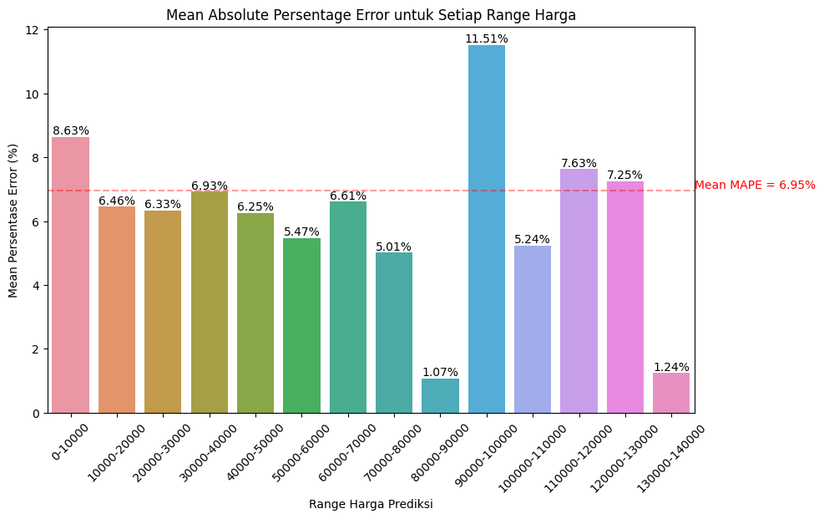
MAPE Performance Based on Price Range
0 – 10.000: Mean MAPE sebesar 8.63%, menunjukan adanya peningkatan error ekstrim pada rentang harga ini.
80.000 – 90.000: Mean MAPE sebesar 1.07%, menunjukan hasil prediksi sangat baik pada rentang harga ini.
90.000 – 100.000: Mean MAPE sebesar 11.51%, menunjukan adanya peningkatan error ekstrim pada rentang harga ini.
130.000 – 140.000: Mean MAPE sebesar 1.07%, menunjukan hasil prediksi sangat baik pada rentang harga ini.

Slide 32
MAPE Performance Based on Price Insight
Price Range | Insight
0 – 10.000 | Peningkatan error terjadi karena, kurangnya data kendaraan yang diproduksi sebelum tahun 2011 (S Class 2002, Mileage <25,000), mengakibatkan model sulit untuk menemukan pola dan menghasilkan prediksi overestimate.
90.000 – 100.000 | Peningkatan error terjadi karena, adanya data test yang memiliki harga aktual yang overpriced (S Class 2019, Engine Size 4.0) jika dibandingkan dengan harga pada data train, menyebabkan prediksi underestimate. Padahal model mempelajari data mobil cukup baik untuk mobil serupa.
80.000 – 90.000 130.000 – 140.000 | Prediksi sangat baik pada rentang harga ini terjadi karena, persebaran data harga prediksi pada data test direntang tersebut sangat sedikit namun memiliki karakteristik yang serupa berdasarkan feature importance seperti Engine Size, Year, Mpg, dan Transmission.

Slide 33
Model Limitation
Feature | Limitation
Brand | Model hanya dapat digunakan pada Brand Kendaraan ('Audi', 'BMW', 'Ford', 'Hyundai', 'Mercedes Benz', 'Skoda','Toyota', 'Vauxhall', 'Volkswagen')
Model | Model hanya dapat digunakan untuk 194 Model kendaraan dari 9 Brand kendaraan
Year | Tahun pembuatan kendaraan 1996 - 2020
Price | Mobil dengan rentang harga £450 - £159.999
Transmission | Mobil bertransmisi Manual, Semi-Auto dan Automatic
Mileage | Mobil dengan mileage 1 – 323.000
Fuel Type | Mobil bertipe bahan bakar Diesel, Petrol, Other, Hybrid dan Electric
Tax | Mobil dengan pajak kendaraan £0 - £580
Mpg | Mobil dengang konsumsi bahan bakar 11 - 470.8 Mpg
Engine Size | Mobil yang kapasitas mesin berukuran 0.0 - 6.6 cc

Slide 34
Conclusion
Karakteristik mobil bekas di Inggris Raya berdasarkan Kategori Harga:
Kategori Budget mencakup mobil produksi lama (4 tahun) yang berukuran kecil, memiliki mesin bertenaga kecil hingga menengah, bertransmisi manual, dan memiliki efisiensi bahan bakar yang sangat baik, membuat kendaraan pada kategori ini sangat cocok untuk kebutuhan transportasi perkotaan.
Kategori Standard mencakup mobil-mobil dengan variasi yang beragam, dengan perpaduan karakteristik kendaraan dari kategori Budget dan Standar, membuat kendaraan pada kategori ini dapat memenuhi preferensi dan kebutuhan yang berbeda-beda.
Kategori Premium mencakup mobil produksi baru (1 tahun) yang berukuran besar, memiliki mesin bertenaga menegah hingga besar, bertransmisi modern seperti semi-auto dan automatic, dan memiliki efisiensi bahan bakar yang cukup.
Dengan karakteristik tersebut, stakeholder mendapatkan gambaran mengenai mobil bekas di Inggris Raya berdasarkan kategori harga dari data listing mobil bekas di sana.

Slide 35
Conclusion
Karakteristik model terbaik:
Model Random Forest dengan MAPE sebesar 6.95% setelah tuning adalah model terbaik untuk permasalahan ini. Model memiliki kesalahan rata-rata sekitar 6.95% dari selisih persentase antara harga prediksi dan harga aktualnya.
Fitur paling berpengaruh dalam model Random Forest untuk memprediksi harga meliputi ukuran mesin, tahun pembuatan, konsumsi bahan bakar, transmisi, dan jarak tempuh.
Hasil analisis error residual menunjukan bahwa residual ekstrim disebabkan oleh kurangnya data mobil dibeberapa karakteristik dan juga harga aktual yang overpriced/underpriced.
Performa model berdasarkan rentang harga menunjukkan rentang prediksi harga 0 – 10.000 dan 90.000 – 100.000 memiliki rerata error prediksi harga yang signifikan dibandingkan rentang harga lainnya. Hal ini menunjukan bahwa prediksi harga dari model pada rentang tersebut tidak terlalu dapat dipercaya.

Slide 36
Conclusion-Model Implementation
Tanpa menggunakan Model:
Untuk mendapatkan estimasi harga tanpa menggunakan model, penjual harus menunggu tim Webuy Used Cars untuk memeriksa informasi yang sudah diisi terkait mobil yang dijual. Hal ini akan memakan banyak waktu dan menambah tenaga kerja.
Sebagai contoh, kita perlu mengeluarkan tambahan biaya setidaknya £2013.44 (dengan asumsi pekerja mau dibiayar dengan upah minimum) per bulan untuk satu tenaga kerja yang bertugas mencari tahu estimasi harga mobil bekas yang dijual oleh penjual dengan asumsi per orang bekerja 8 jam setiap hari kerja.
Menggunakan Model:
Dengan memanfaatkan model, perusahaan bisa memprediksi harga mobil tanpa biaya tambahan untuk tenaga kerja sebagai estimator harga mobil bekas. Estimasi harga mobil bekas dengan model ini memerlukan waktu singkat, berbeda dengan metode tradisional yang memakan waktu lama untuk memprediksi harga satu mobil.
Sebagai contoh, kami menggunakan model untuk prediksi harga mobil Audi A1 tahun 2019 dengan transmisi Semi-Auto menunjukkan prediksi harga £22.510.469, dan masuk dalam rentang £20.000 - £30.000 dengan error 6.33%. Dengan informasi tersebut, kita dapat merekomendasikan rentang harga £21.079.94 - £23.941.00. Prediksi tersebut dapat kita ketahui dalam waktu sekitar 1 detik.

Slide 37
Recommendation
Rekomendasi untuk Webuy Used Car:
Mengumpulkan data historis penjualan dan survei pelanggan untuk pemahaman yang lebih holistik tentang preferensi mobil bekas untuk pelanggan.
Melakukan penelitian pasar menyeluruh untuk memahami tren dan preferensi konsumen dalam kategori mobil bekas.
Mengidentifikasi segmen mobil berdasarkan preferensi lain (hasil analysys data tambahan) untuk menyesuaikan strategi pemasaran.
Jalin kemitraan dengan dealer mobil bekas untuk akses data penjualan yang akurat.
Rekomendasi untuk Peningkatan Model:
Tambahkan fitur tambahan untuk meningkatkan kinerja model (kondisi body kendaraan, interior dan mesin).
Eksplorasi model lain untuk meningkatkan kualitas model.
Melakukan penanganan Overestimate dan Underestimate untuk meminimalkan perbedaan antara harga aktual dan harga pasaran yang dipelajari oleh model.
Tambahkan dataset mobil terutama pada fitur-fitur dengan banyak outliers untuk meningkatkan kinerja model.

Slide 38
Thank You!

